Slide 1


ỦY BAN NHÂN DÂN QUẬN LONG BIÊN
TRƯỜNG MẦM NON GIANG BIÊN
HOẠT ĐỘNG: KHÁM PHÁ
ĐỀ TÀI: Thí nghiệm CỐC HÚT NƯỚC
LỨA TUỔI: 3 – 4 TUỔI
NĂM HỌC 2022 - 2023

Slide 2
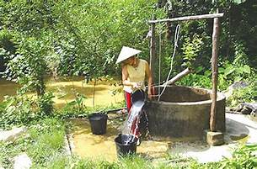

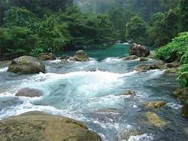
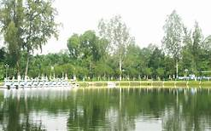
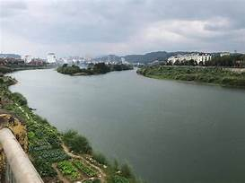

Nước có ở những đâu?

Slide 3

Nước chuyển động khi mưa xuống

Slide 4

Sự bay hơi và ngưng tụ của nước

Slide 5

Thí nghiệm: “ Cốc hút nước”

Slide 6
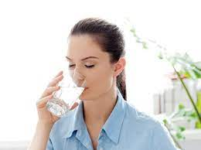
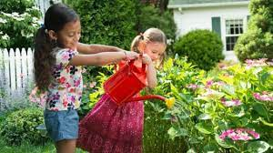
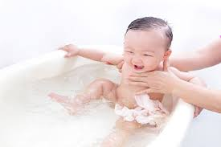
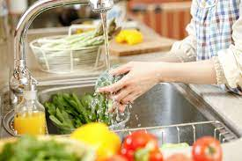
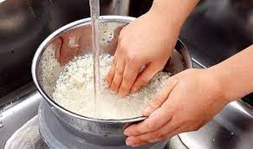
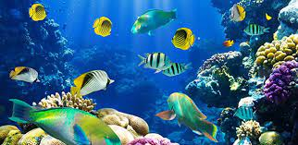
Nước có tác dụng gì?

Slide 7

Bé nhắc lại các bước thí nghiệm

Slide 8
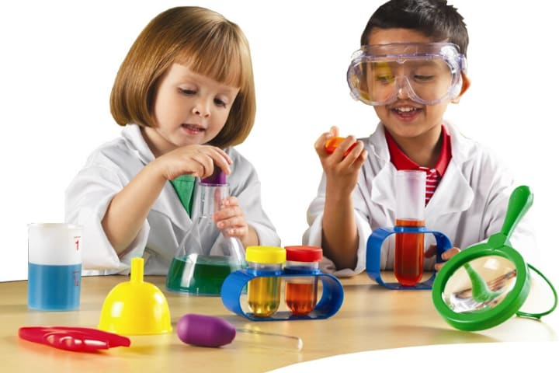

Trẻ làm thí nghiệm

Slide 9

Kết thúc

Slide 10
Chúc Ban giám hiệu
cùng toàn thể các cô luôn
mạnh khỏe và hạnh phúc!

